Slide 1
Infoveranstaltung Flucht und Studium
20. April 2022

Slide 2
Programm
1.) Kurze Vorstellung: Offener Hörsaal Basel
2.) Schweizerisches Asylsystem
3.) Schweizerisches Bildungssystem
4.) Universität Basel und geflüchtete Studierende
5.) Hindernisse/ Probleme
6.) Fragen

Slide 3
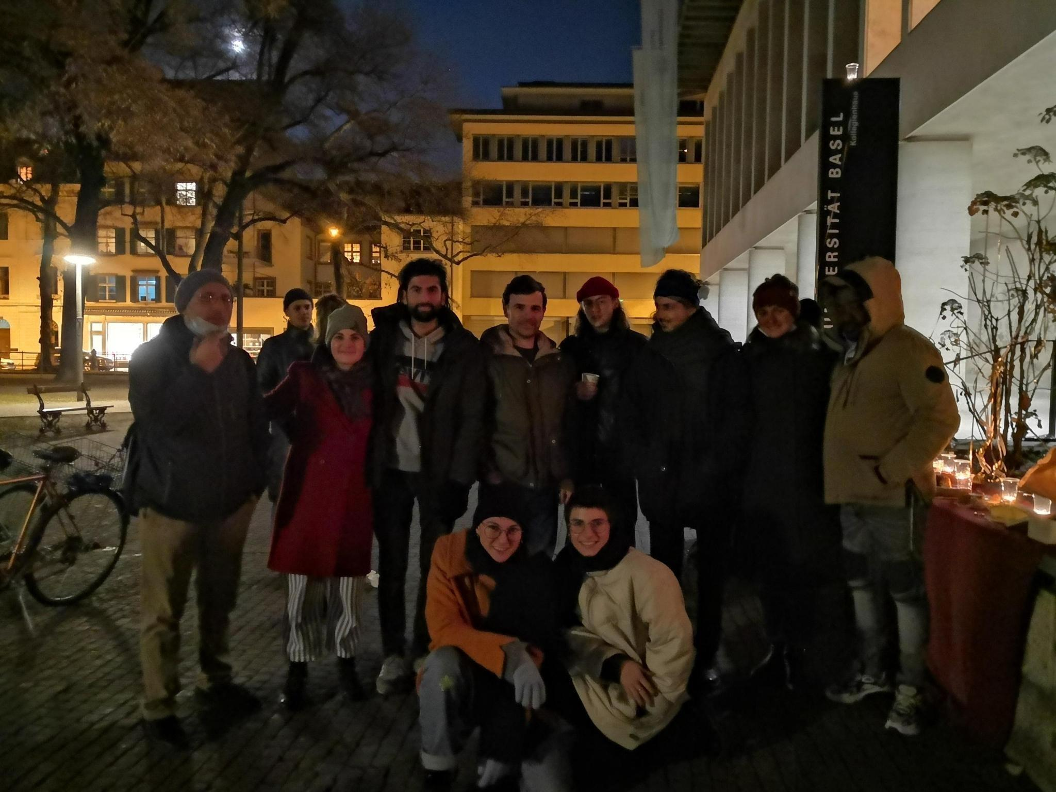
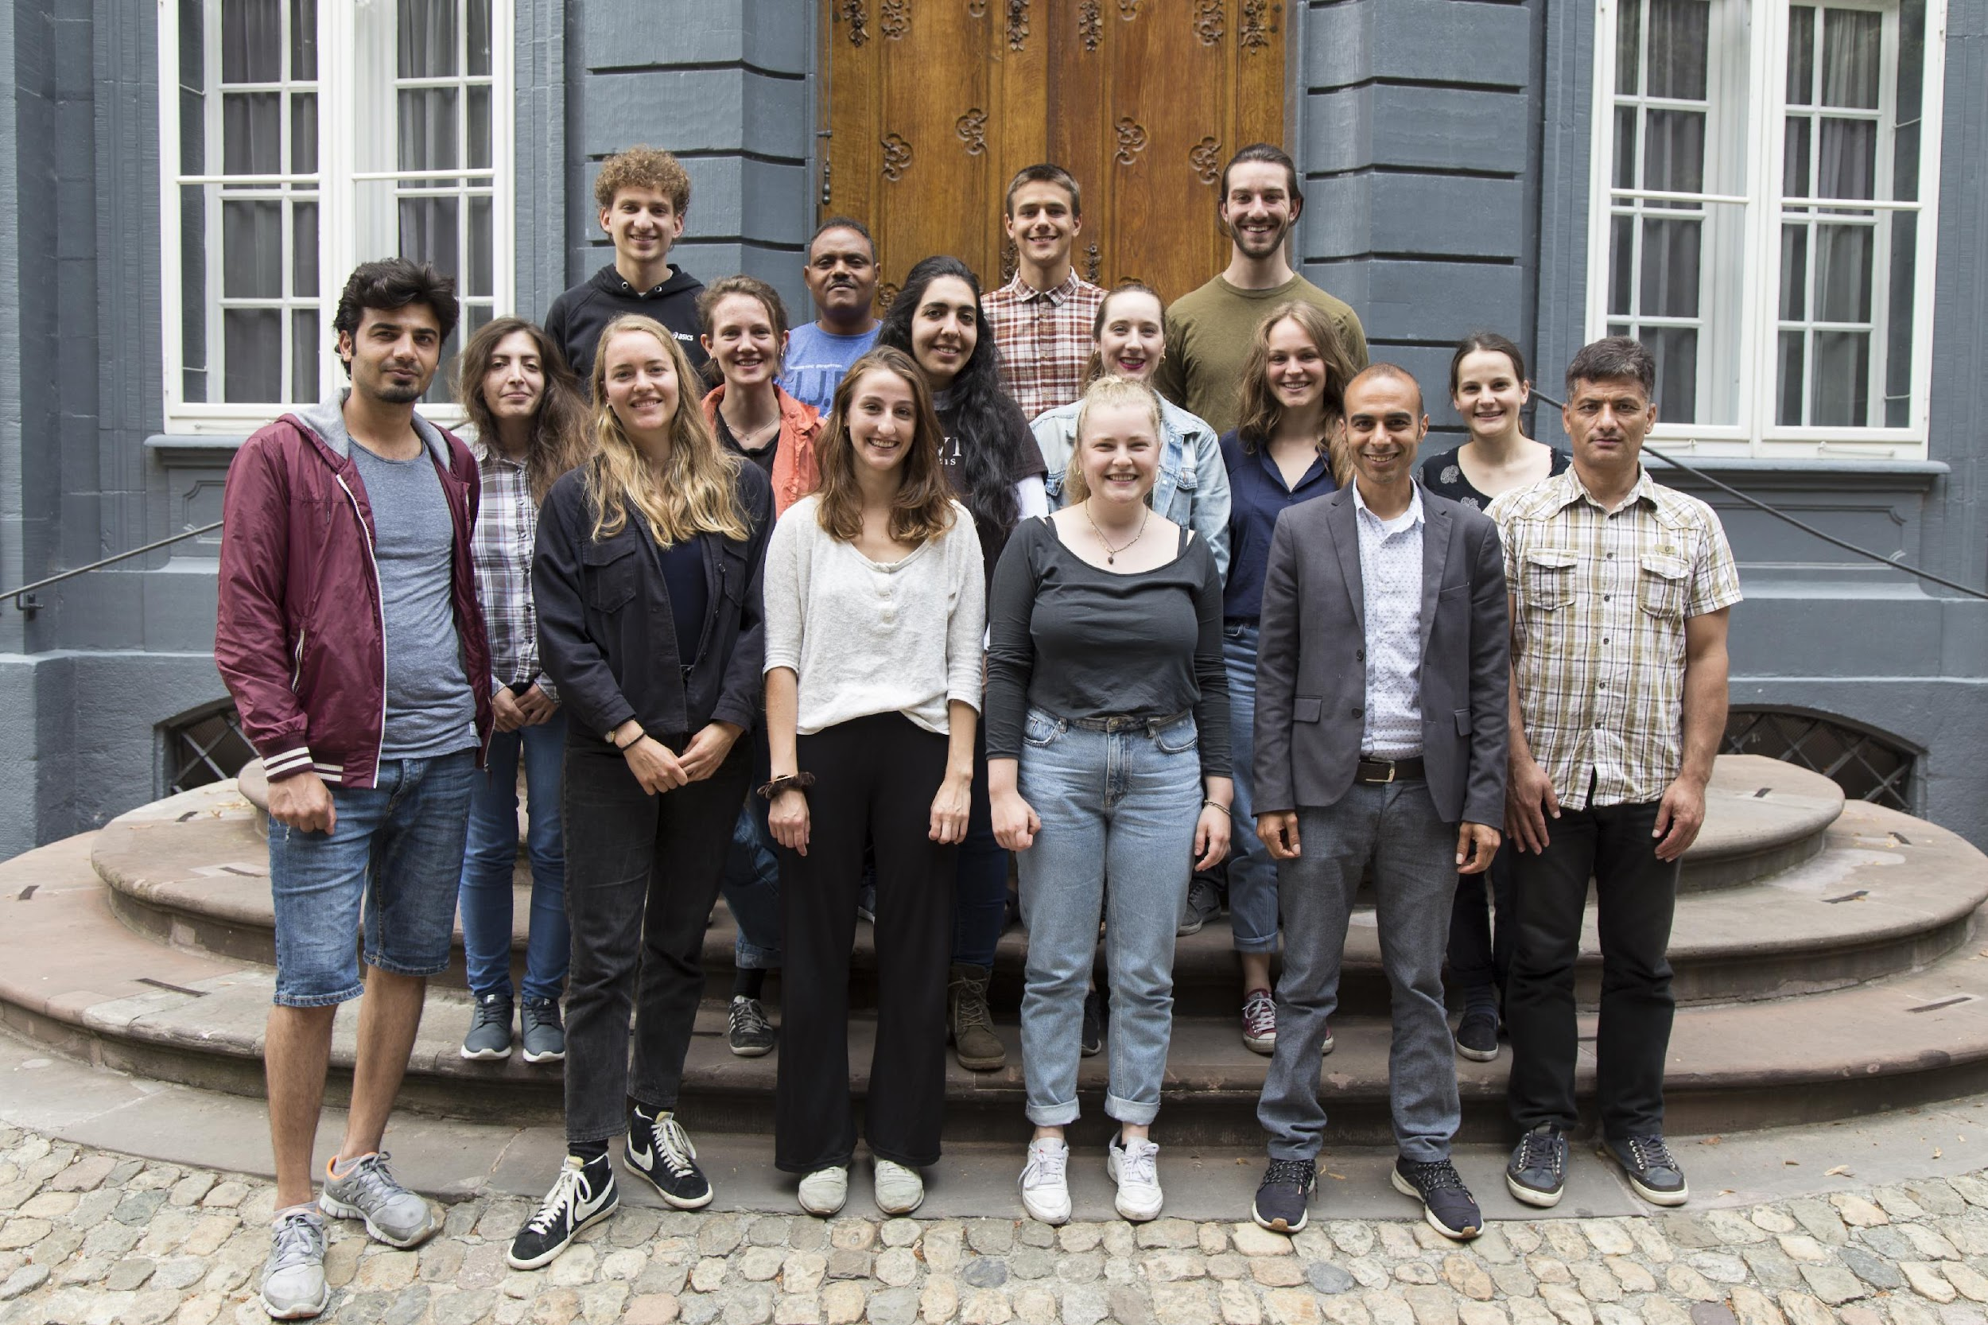
Offener Hörsaal Basel

Slide 4
Angebot
a) Schnupperprogramm:
3 Lehrveranstaltungen an der Universität Basel als Hörer*in
1 Sprachkurs am Sprachenzentrum
Mentoringprogramm
Rahmenprogramm für sozialen Austausch
b) Unterstützung reguläres Studium:
Chancenabklärung in Zusammenarbeit mit dem Studiensekretariat
Unterstützung im Anmeldeprozess
Hilfestellung bei der Finanzierung
Informationen zu alternativen Bildungswegen in Zusammenarbeit mit der Studienberatung

Slide 5
Mitmachen
Du möchtest Teil davon sein? Es gibt mehrere Möglichkeiten:
Buddy
Vorstandsmitglied
Gönner:in
Mitglied
Melde dich bei uns über:
info@offener-hoersaal.ch
Instagram: offenerhoersaalbasel

Slide 6
Schweizerisches Asylsystem

Slide 7
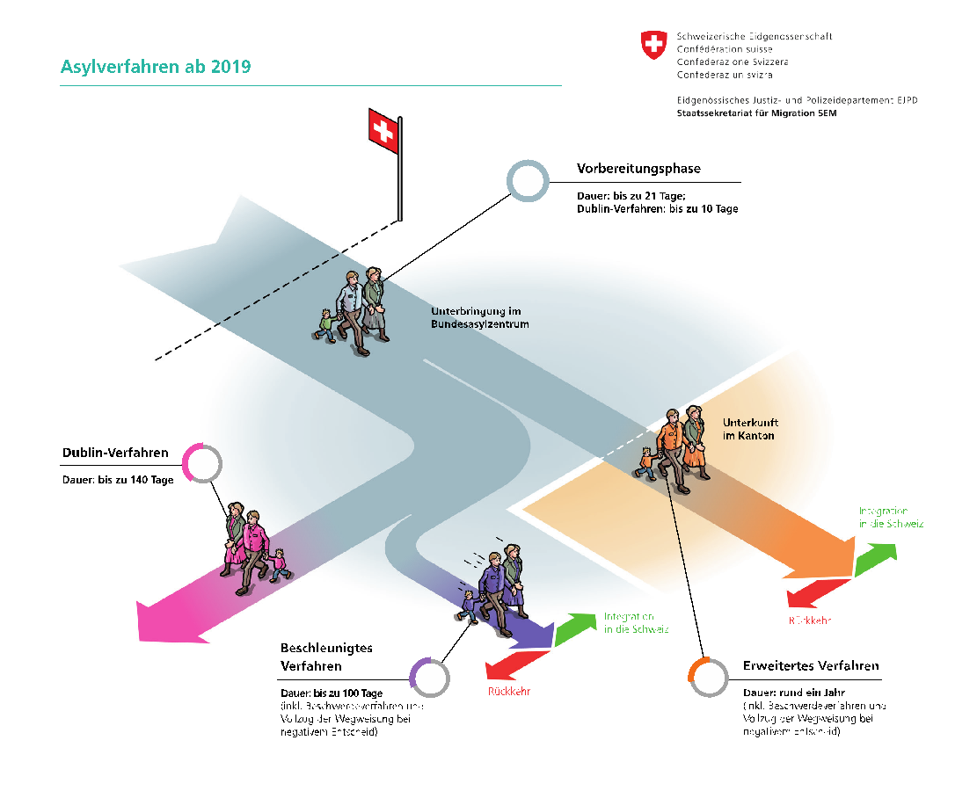

Slide 8
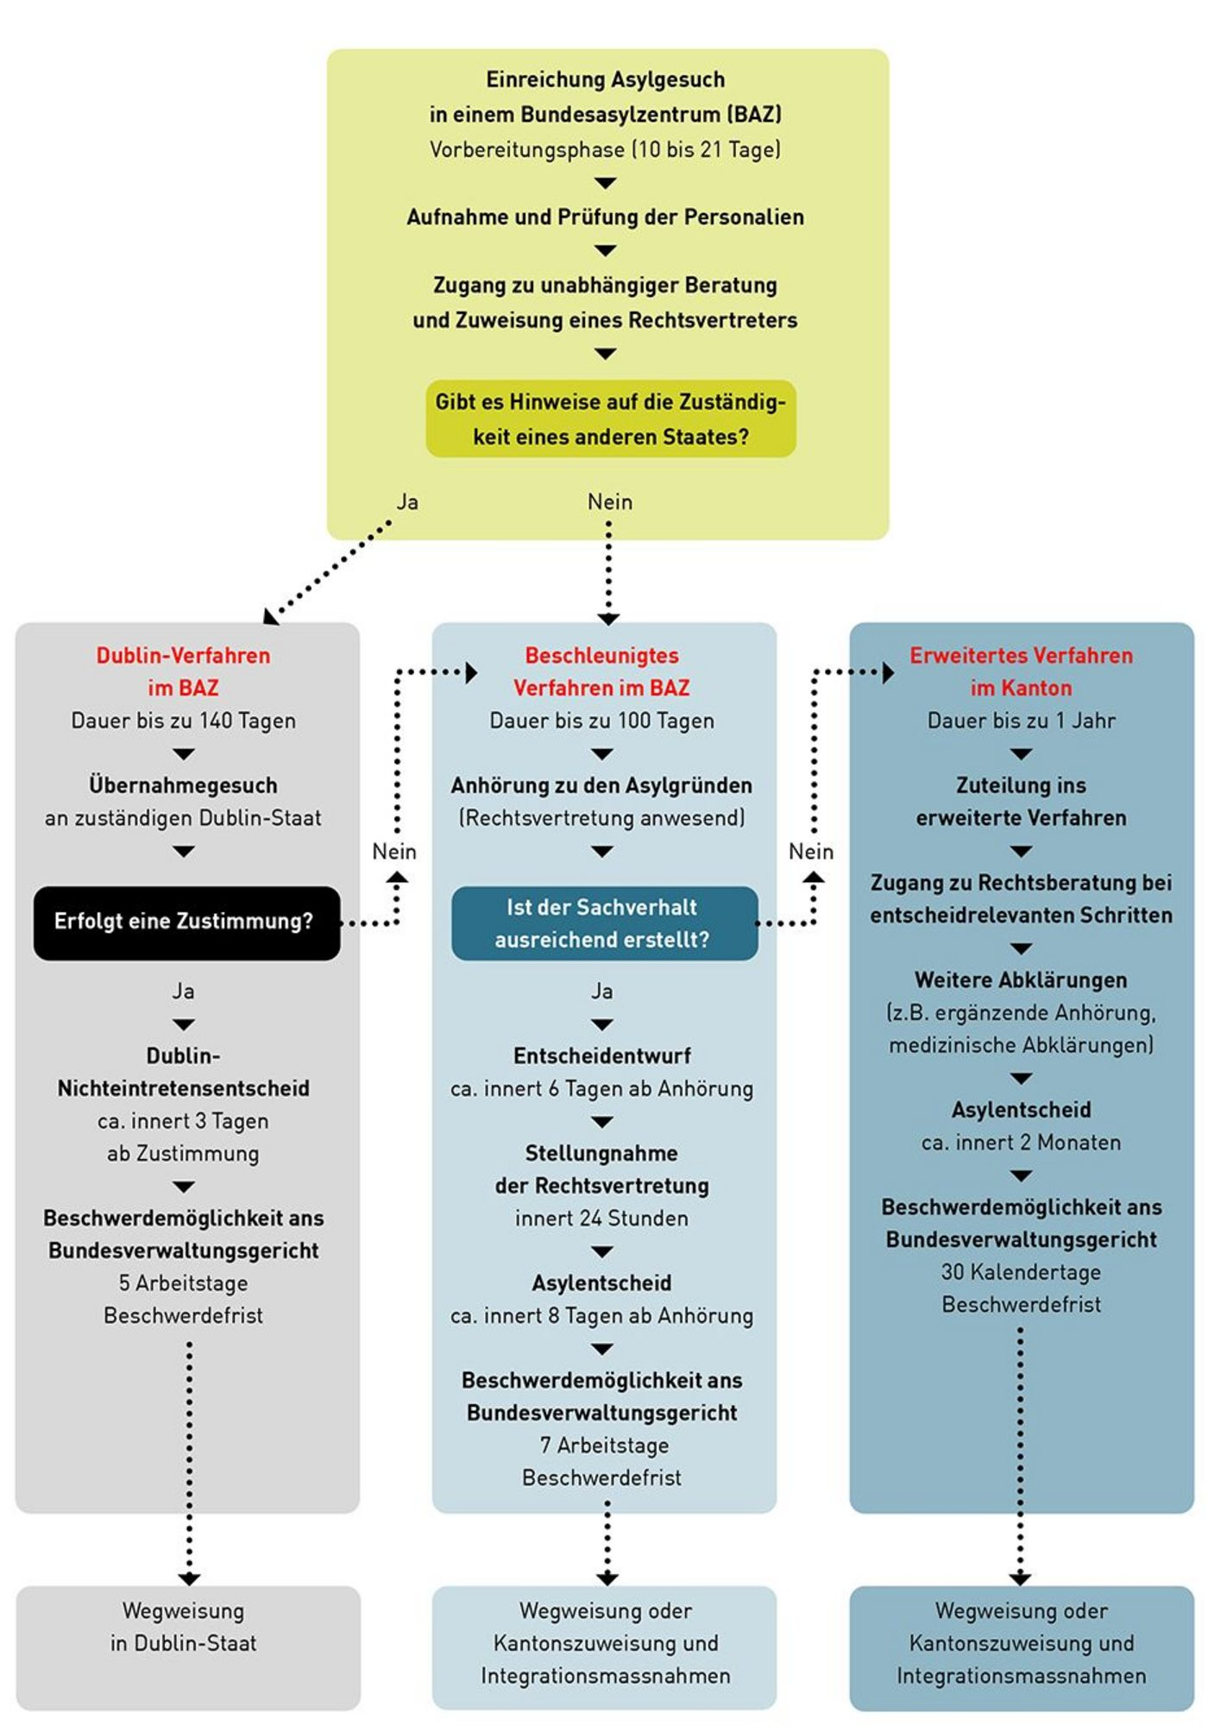

Slide 9
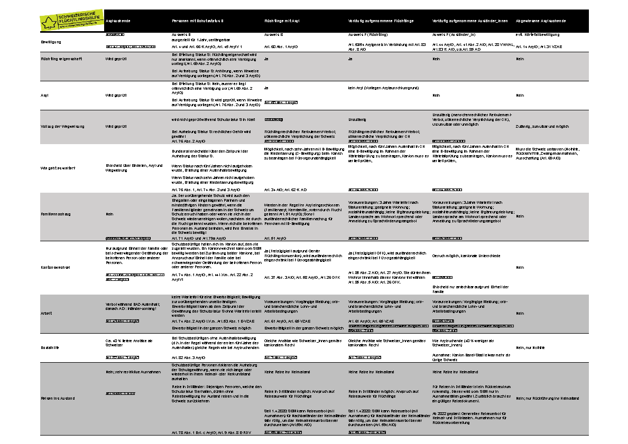
Ausweis N
Ausweis B (Flüchtling)
Ausweis F (Flüchtling)
Ausweis F (Ausländer_in)
Abgewiesen
NEU: Ausweis S

Slide 10
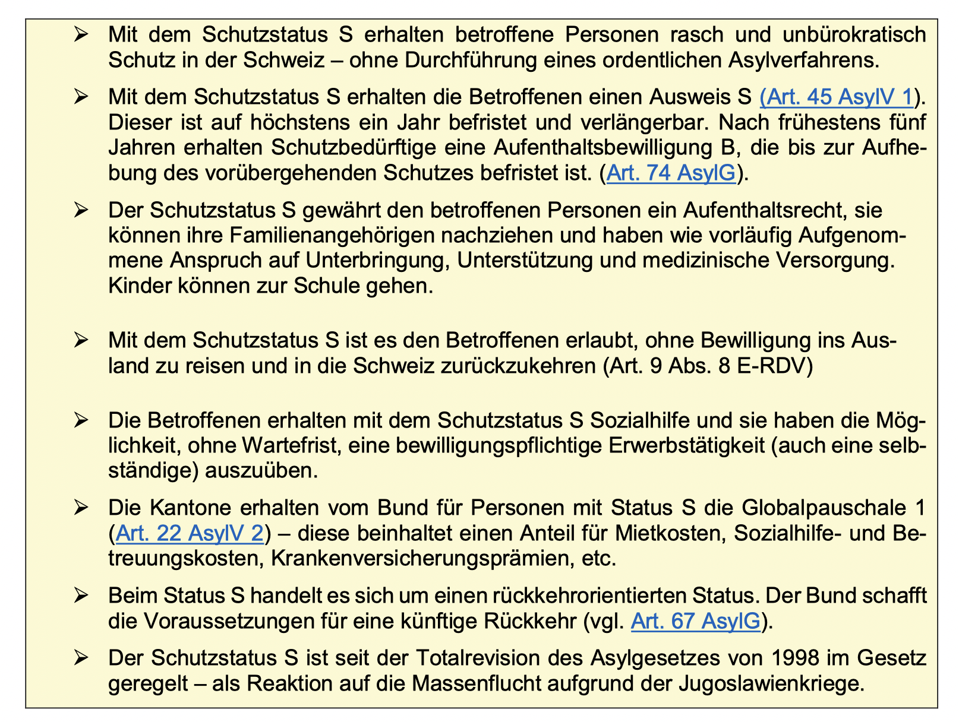

Slide 11
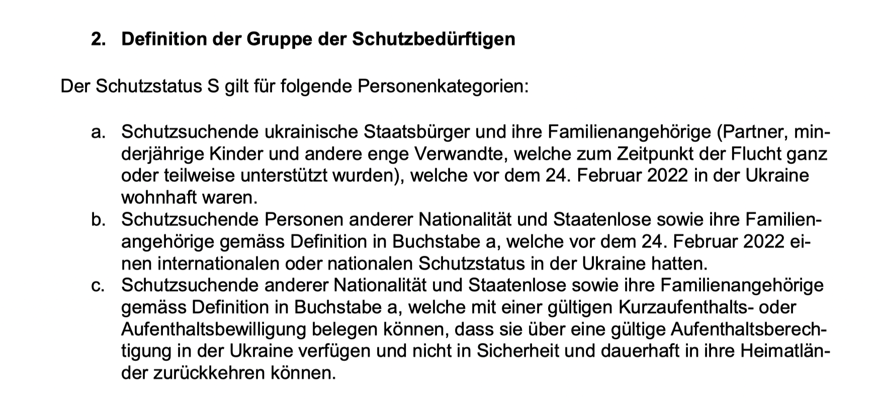
Aber:

Slide 12
Fragen?

Slide 13
Schweizerisches Bildungssystem

Slide 14
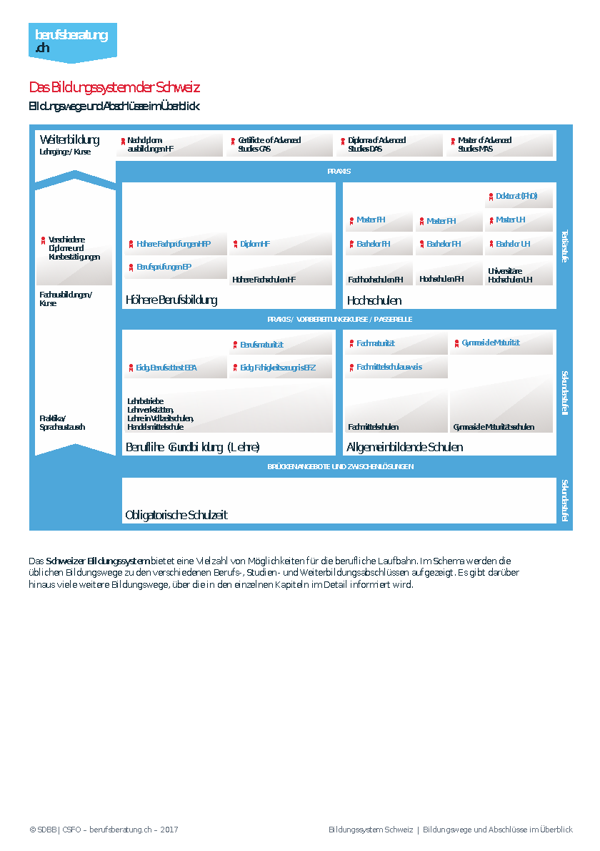

Slide 15
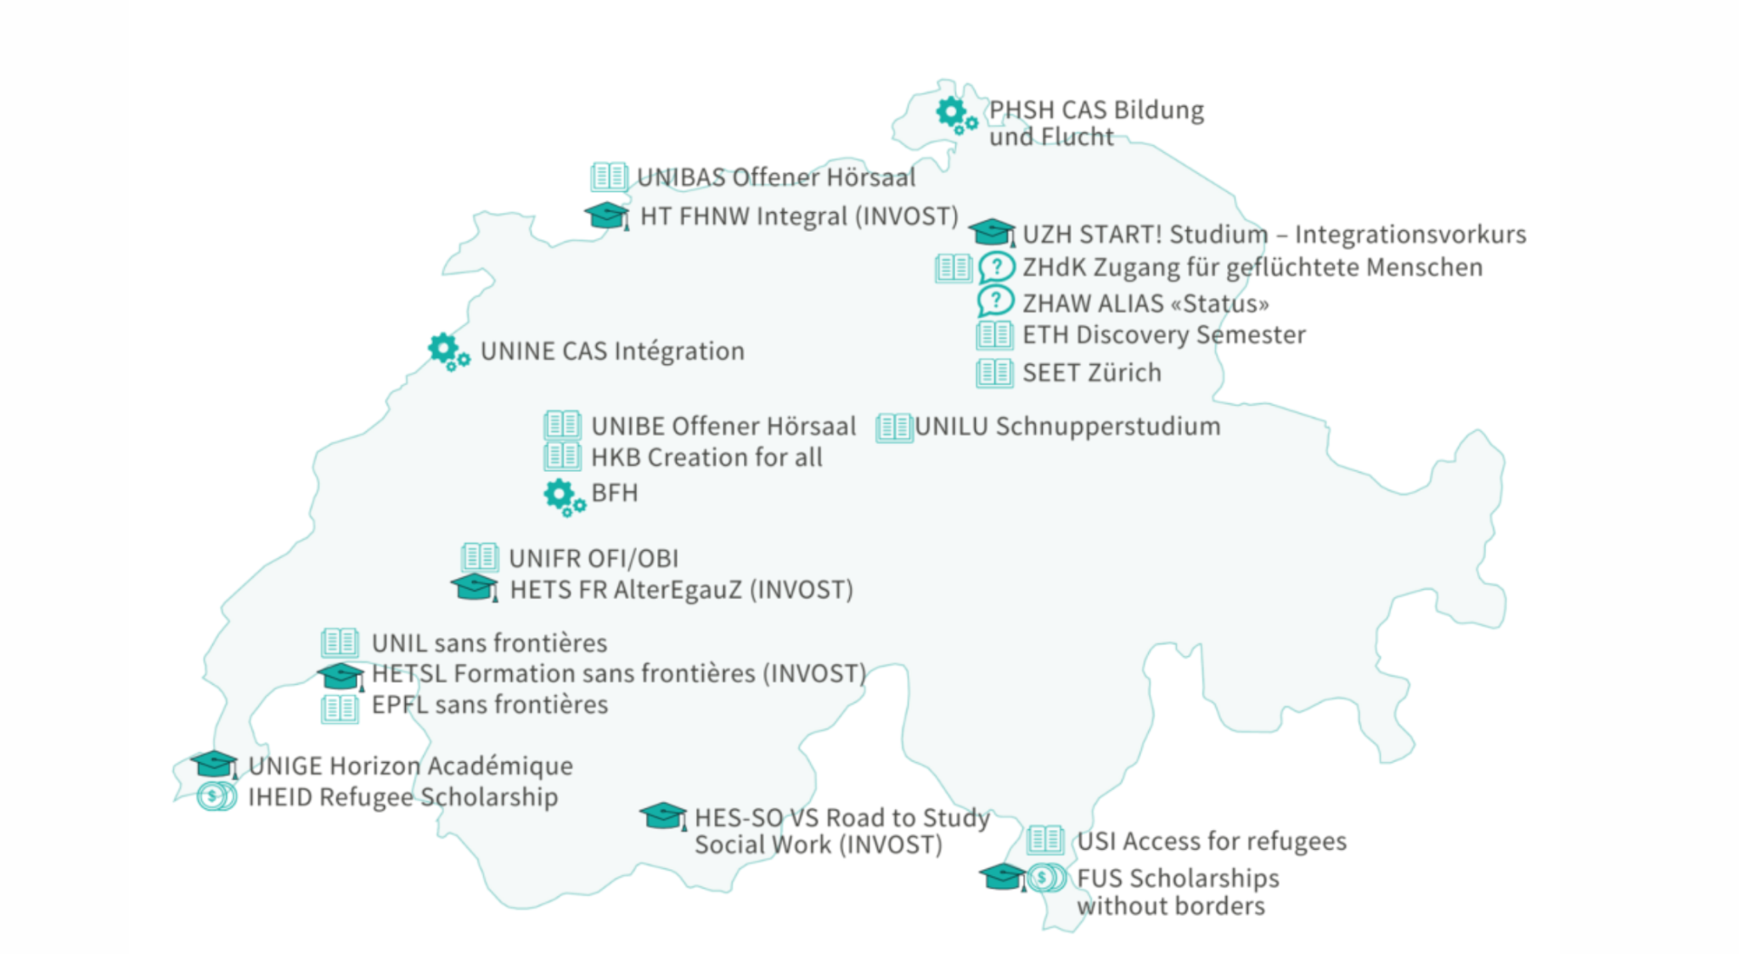
Vergleichbare Projekte
https://www.perspektiven-studium.ch/hochschulprojekte-schweiz/#60ec05883ef81

Slide 16
Universität Basel und Geflüchtete

Slide 17
Zulassung von geflüchteten Personen
Es gelten die Bedingungen von swissuniversities, diese werden von einer universitätsübergreifenden Kommission regelmässig überprüft und angepasst.
Bei der Aufnahme von Geflüchteten gelten, wie bei anderen ausländischen Personen, die Bedingungen auf der “Länderliste“.
Beispielsweise:

Slide 18
Zulassung von geflüchteten Personen
Vorgehen:
Betroffene melden sich beim Offenen Hörsaal
Erstabklärung durch das Studiensekretariat (gratis)
->Entscheidung ist verpflichtend
Übersetzung von Dokumenten
Anmeldung (mit Gebühr)
->Anmeldeschluss jeweils 30. April und 30. November
Start Studium

Slide 19
Wichtige Anlaufstellen
Studienberatung
Student Services
Sozialberatung
Offener Hörsaal Basel

Slide 20
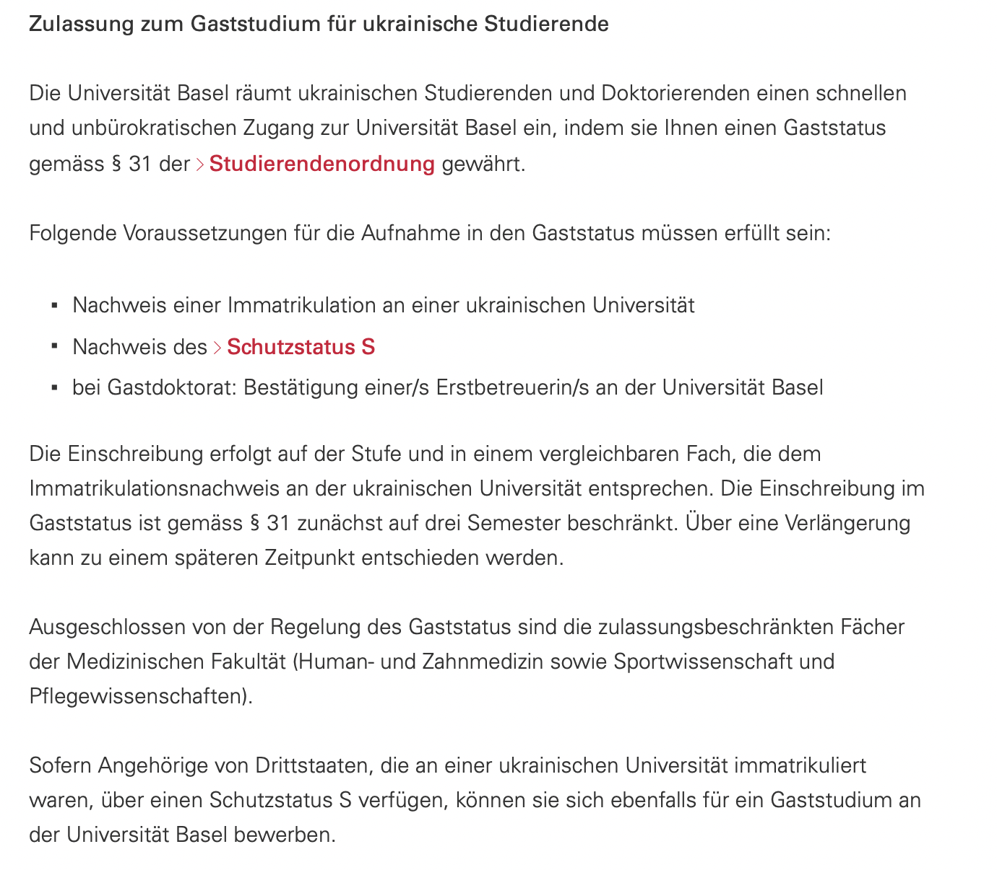

Slide 21
Anmeldung mit Schutzstatus S
Anlaufstelle: direkt Studiensekretariat
Anmeldeschluss für HS22: 30. April
Gaststudierende erhalten gratis Sprachkurse am Sprachenzentrum (evt. sind Sprachkurse für Gaststudierende (mit Status S) bereits vorher vorhanden)
Angebot von Offener Hörsaal:
-Buddyprogramm (mit SKUBA)
-Ausleihe von elektronischen Geräten
-anderweitige Unterstützung

Slide 22
Hindernisse/Probleme
Finanzierung!
Sozialberatung der Uni Basel-> für Personen mit Schutzstatus S werden Stipendien ausbezahlt
Es gibt Stipendien, welche auch für Personen mit Status B und F offen stehen. -> Sozialberatung
Für Personen mit N-Status sind nicht Stipendienberechtigt
Schutzstatus S:
Für das Gaststudium ist eine Immatrikulation notwendig, d.h. Maturant:innen sind nicht zugelassen!

Slide 24
Hindernisse/Probleme
Strukturelle Probleme
Chancengerechtigkeit im Zugang zu höherer Bildung
Umdenken auf volkswirtschaftlichen Ebene
Problem der Dequalifizierung
Hindernisse
Finanzielle Hürden
Anerkennung ausländischer Vorbildungsausweise
Zugang zu Informationen

Slide 25
Hindernisse/Probleme
Lösungen auf Hochschulebene
Anpassung des Zulassungsverfahrens (z.B. Fachprüfung)
Erleichterter Zugang zu Informationen
Abbau von finanziellen Hürden
Unterstützung auf Vereinsebene
Anerkennung des Offenen Hörsaals
Unibas-Account und Studierendenausweis
Virtuelle Kreditpunkte
Langfristige Finanzierung

Slide 26
Fragen?

Slide 27
Hilfreiche Webseiten
https://www.offener-hoersaal.ch
https://www.perspektiven-studium.ch
https://www.fluechtlingshilfe.ch
https://www.unibas.ch/de/Aktuell/Ukraine.html
https://www.unibas.ch/de/Studium/Bewerbung-Zulassung/Anmeldung/Bachelorstudium-mit-auslaendischem-Vorbildungsausweis.html

